Slide 1


metodika výuky
metodika výuky
EMÓCIE A FARBY
metodika výučby

Slide 2

"EMÓCIE SÚ FARBY DUŠE, SÚ
NÁDHERNÉ A NEUVERITEĽNÉ. KEĎ ICH NECÍTIŠ, SVET JE SMUTNÝ A BEZFAREBNÝ."
William Paul Young

Slide 3

OBSAH
01. ÚVOD – FARBY A PSYCHIKA 02. METODIKA HODINY 03. MOTIVÁCIA - KONCEPT EMÓCIÍ 04. HLAVNÁ ČASŤ - ZÁKLADNÉ EMÓCIE 05. AKTIVITA 1 - "TVÁRE" 06. AKTIVITA 2 - 11 KARIET S 07. EMÓCIAMI AKTIVITA 3 - OBRÁZKY 08. A KARTY S ÚLOHAMI 09. PREZENTÁCIA/HODNOTENIE ÚLOH 10. AKTIVITA 4 - TVORBA NÁSTENKY 11. ZÁVER - HODNOTENIE

Slide 4
01. FARBY A PSYCHIKA
1. Farby odrážajú fyzický a duševný stav človeka, jeho nálady a pocity. Účinok jednotlivých farieb však nie je u všetkých ľudí rovnaký. Ide o veľmi subjektívny pocit, ktorý ovplyvnený vekom, ale aj povahou človeka, prostredím, v ktorom žije, prípadne spoločenskými zvyklosťami danej kultúry.
2. Farebné asociácie predstavujú podvedomé spájanie farieb s rôznymi kontextami, skúsenosťami alebo predmetmi na základe podobnosti. Asociácie sa zvyčajne vyskytujú pri veľmi silných emocionálnych zážitkoch, pozitívnych aj negatívnych. Farby môžu vyvolávať viacero kvalitatívne odlišných pocitov súčasne, pričom veľkú úlohu farebná symbolika, v ktorej sa napríklad čierna farba spája so smrťou, dôstojnosťou alebo úctou, biela s čistotou, vernosťou, žltá s radosťou, aj oranžová, červená samozrejme s láskou a vášňou atď
3. Preferencia konkrétnych farieb závisí od temperamentu človeka. Emocionálni ľudia vnímajú farby oveľa intenzívnejšie

Slide 5

02. METODIKA VYUČOVANIA
Predmet.
Medzipredmetové vzťahy: občianska náuka, ekológia
Třieda: 7, 8, 9
Téma: Farby a emócie
Cieľ: Vedomé prepojenie farieb a emócií Upozorniť na vážne témy prostredníctvom farieb a emócií - vojna, ekológia,
medziľudské vzťahy
Organizácia vyučovacej hodiny: frontálne vyučovanie v malej skupine/projektové vyučovanie
Časový projekt:
1. Lekcia - Motivácia/Hlavná časť/Úlohy 1, 2, 3/Zadanie úlohy
2. Vyučovacia hodina - Prezentácia úlohy/projektu - Nástenka/spoločné
hodnotenie - Prieskum Materiály: inteligentná tabuľa, farebné kartotéky
a emócie, prezentácia fotografií a obrazov, tvrdý papier A4, výtvarné potreby (farby, štetce, poháre, handričky), vytlačené fotografie žiakov, špendlíky

Slide 6
03. MOTIVÁCIA - KONCEPT EMÓCIÍ
1. Tabuľa: téma hodiny - EMÓCIE a FARBY
Učiteľ predstaví tému hodiny - ukáže na tabuli slovo - EMÓCIE - spýta sa žiakov, či rozumejú významu tohto slova.
2. Žiaci odpovedajú - spoločne vysvetlia význam českého znaku POCITY
Tabuľa: šesť viet na tému Emócie a farby - učiteľ predstaví vety v posunkovej reči:
Emócie nadobúdajú farby vašich sŕdc.
Keď ste šťastní, vaše srdce žiari žlto ako slnko. Keď ste smutní alebo plačete, vaše srdce je tmavomodré. Keď ste nahnevaní, vaše srdce žiari ako ohnivý drak. A keď ste plní lásky, vaše srdce žiari ako hviezdy na nočnej oblohe.
Keď sa stretnú farby emócií, vytvoria nádhernú dúhu

Slide 7

04. HLAVNÁ ČASŤ : ZÁKLADNÉ EMÓCIE
Učiteľ: "Uvidíte 6 obrázkov základných emócií.
Budeme hádať, ktorá emócia to je, pre každú emóciu sa pokúsime vymyslieť príklad - situáciu alebo príbeh, najlepšie vlastný. A nakoniec navrhnúť farbu, ktorá podľa vám najlepšie vyhovuje pre každú emócie."
Tabuľa: ľavá strana - 6 čiernobielych očíslovaných obrázkov základných emócií 1 – 6 pravá strana - 6 očíslovaných riadkov pod názvami emócií
Interakcia : žiaci hlásia - reagujú - vymýšľajú situácie - príbehy
Učiteľ/žiaci napisu názvy jednotlivých emócií a orámujú obrázky farbou, na ktorej sa všetci zhodnú (funkcia orámovania na Smart Board)
Tabuľka - pozri nasledujúcu snímku

Slide 8
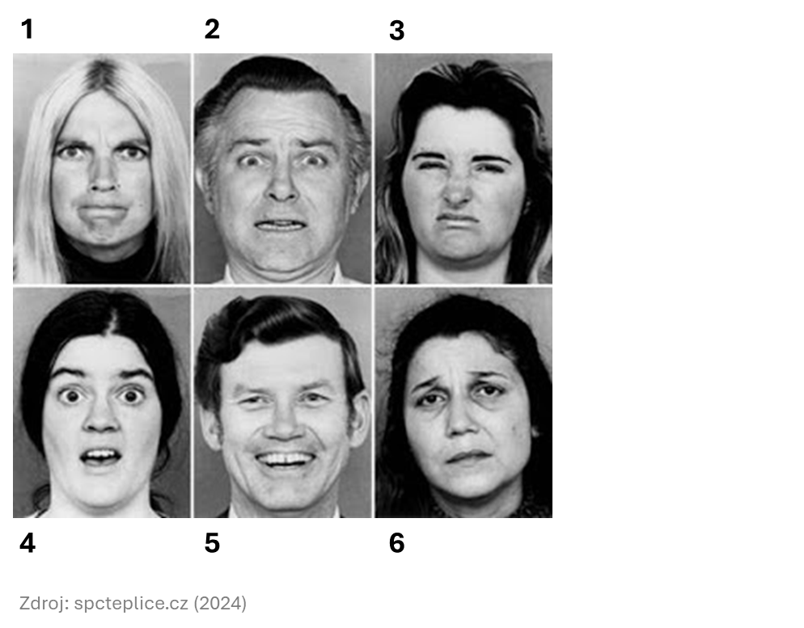
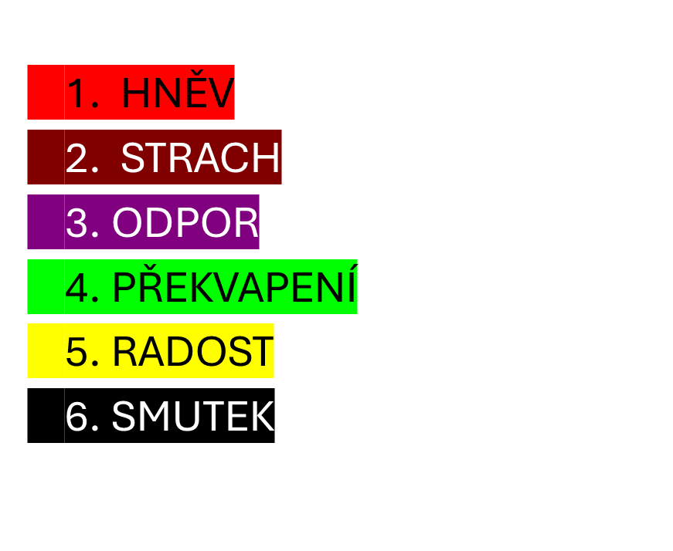
04. HLAVNÁ ČASŤ : ZÁKLADNÉ EMÓCIE

Slide 9
05. AKTIVITA 1 - TVÁŘE
Tabuľka - zostáva tabuľka a názvy základných emócií Aktivita 1: Učiteľ najprv vysvetlí žiakom nasledujúce kroky
- učiteľ má nepriehľadnú tašku a v nej sú kartičky s názvami emócií - učiteľ vyvoláva k tabuli vždy jedného žiaka - Študent si vytiahne z taska jeden karta, prečíta si čítať názov emócie, neukazuje spolužiakom a odkladá - žiak sa snaží vyjadriť emóciu len výrazom tváre
- spolužiaci hádajú, o akú emóciu ide - ukážu farby, ktoré , ktoré si pre danú emóciu vybrali.

Slide 10
06. AKTIVITA 2 – KARTY 11 EMOCÍ
Tabule: Aktivita 2 – tabulka 11 emocí
- Učitel představí 11pojmů vyjadřujících emoce a zkontroluje, jestli žáci dobře chápou význam - každý žák dostane sadu 11 barevných kartiček a sadu 11 názvů emocí, některé barvy mají více odstínů- v tom případě se kartičky vrství na sebe pro jednu emoci - učitel ukáže názorně jak si žáci kartičky rozloží na lavici a potom budou podle vlastních pocitů přiřazovat jednotlivé emoce k barvám - nakonec si všichni barvy a emoce zkontrolují a dohodnou se na finální verzi

Slide 11

07. AKTIVITA 3 – - OBRÁZKY A KARTY
Tabule - prezentácia "emocionálnych" fotografií a farieb - za každou fotografiou v prezentácii nasleduje slajd s príslušnou farbou
Aktivita 3: Učiteľ najprv vysvetlí žiakom nasledujúce kroky: - Žiaci majú na svojich stoloch farebné kartičky a názvy emócií
- učiteľ postupne ukazuje jednotlivé fotografie prezentácie - žiaci si vyberú farebné kartičky ku každej fotografii podľa svojich pocitov
- keď si všetci žiaci zoberú kartičku - učiteľ ukáže ďalší diapozitív s farbou, ktorá patrí k fotografii
- činnosť môže pokračovať len rýchlou vizuálnou kontrolou - zhody/rozdiely
- alebo po každej fotografii a jej farbe sa môže uskutočniť krátka diskusia
Pre táto stránka činnosť môže byť vybrať fotografie, ktoré budú tudenti pripomenúť dôležité súčasné problémy, na ktoré chce učiteľ upozorniť, napr. z predmetu alebo Ekológ

Slide 12
08. ÚLOHA
Tabuľa: body zadania ktoré žiaci dostanú aj v elektronickej podobe
EMÓCIE – ÚLOHA:
- zhotovte 2 fotografie - pozitívne a negatívne situácie
- poslať obe fotografie na spoločnú platformu Team/Messenger/ alebo inú skupinovú platformu
- pre každú fotografiu pripravte názov pre emóciu (môže existovať viac ako jedna emócia pre jedna fotografia) - neposielajte názvy emócií do tímu - vaši spolužiaci budú hádať v ďalšej triede
Na konci hodiny si žiaci môžu zopakovať znaky emócií a ich farby pri rýchlom brainstormingu

Slide 13
09. HODINA - PREZENTÁCIA/HODNOTENIE ÚLOH
1. Učiteľ pripraví predložené fotografie na prezentáciu a vyzve jednotlivých študentov, aby prezentovali svoje fotografie.
2. Spolužiaci sa pokúsia identifikovať emócie, ktoré jednotlivé fotografie predstavujú, a diskutujú s ich autormi.
Na záver učiteľ vykoná neformálne hodnotenie prostredníctvom rozhovoru so žiakmi. Hodnotiace otázky :
- Ktorá fotografia vás najviac zaujala a prečo?
- Ktorá fotografia má na vás najpozitívnejší/negatívnejší vplyv a prečo?
- Čo sa vám na tejto fotografii páči/nepáči?
- Napadá vám podobná situácia alebo príbeh, ktorý sa skrýva za fotografiou?

Slide 14

10. AKTIVITA 4 – VYTVORENIE NÁSTENKY
Cieľ:
Zoznámte spolužiakov s psychológiou farieb, významom 11 druhov farieb a emóciami, ktoré jednotlivé farby vyjadrujú.
Pomôcky: nástenka, špendlíky, sada 11 farebných papierových kartičiek, sada 11 kartičiek s popisom názvov emócií, sada 11 čiernobielych fotografií popisujúcich emócie.
Postup: - žiaci umiestnia fotografie emócií na nástenku a priradia ich k jednotlivým farebným kartám a názvom emócií.
- tabuľa môže byť doplnená šípkami alebo inými piktogramami pre ľahšiu orientáciu
- na nástenke dodržiavať zloženie, ktoré uľahčuje porozumenie: fotografia - farba – názov emócia - učiteľ len dohliada na správnosť pridelených kariet a fotografií
- žiaci predstavia tabuľu svojim spolužiakom a vysvetlia princípy, význam a zmysel jednotlivých farieb

Slide 15
11. ZÁVER - HODNOTENIE
Učiteľ nehodnotí známkami, ale slovne a cieľom hodnotenia je motivovať žiaka k ďalším aktivitám a rozvíjať jeho tvorivý potenciál.
Učiteľ môže v hodnotení uviesť: Osobné schopnosti - ako študenti využili svoje vlastné skúsenosti a potenciál pri realizácii projektu.
Aktivita a osobne vklad – s ako činnosť, vynález a kreativita žiaci pristupovali k realizácii projektu
Prezentácia vlastnej práce - ako žiaci dokázali prezentovať svoje vlastné fotografie
Diskusia - ako žiaci dokázali vyjadriť a obhájiť svoje názory v diskusii
Skupinová práca - ako sa študenti zapájajú do skupinovej práce s ohľadom na úroveň aktivity, schopnosť kompromisu a efektívnosť skupinovej prace. Hodnotenie prebieha počas cele ho projektu, učiteľ by mal uprednostňovať pozitívne hodnotenie a nešetriť pochvalou.

Slide 16
Telo | 3 | 2 | 1
Prístup k cvičeniu | Aktívny prístup zvládnutiu nastavenia | Veľmi dobrý prístup k zvládnutiu zostavy | Neaktívny prístup k zvládnutiu nastavenia
Účasť na výučbových kurzoch | 100 % účasť | 75 % účasť | 30% účasť
Nezávislosť pri cvičení | Dokáže zostaviť zostavu sám bez pomoci učiteľa | S malou pomocou učiteľa dokáže zostaviť zostavu sám. | Montáž môže vykonať sám iba s pomocou učiteľa.

Slide 17
ZDROJE
DANNHOFEROVÁ, Jana. Velkákniha barev: kompletní průvodce pro grafiky, fotografy a designéry. Brno: Computer Press, 2012. ISBN 978- 80-251-3785-7.
„Emoce jsou barvami duše; jsou velkolepé a neuvěřitelné. Když je ecítíš, svět se stává mdlým a bezbarvým.“. Citátyslavných osobností [online]. 2023 [cit. 2024-06-01]. Dostupné z: https://citaty.net/citaty/283814-william-paul-young-emoce-jsou- barvami-duse-jsou-velkolepe-a-neuverit/
Šest základních (bazálních) emocí. Spteplice.cz [online]. [cit. 2024-06- 01]. Dostupné z: https://www.spcteplice.cz/evt_file.php?file=2629

Slide 18

Spolufinancované z prostriedkov Európskej únie. Názory a stanoviská vyjadrené v tejto prezentácii sú výlučne názormi autora (autorov) a nemusia odrážať oficiálne stanoviská Európskej únie alebo Nadácie pre rozvoj systému vzdelávania. EÚ ani Nadácia nenesú zodpovednosť za obsah.

